Slide 1


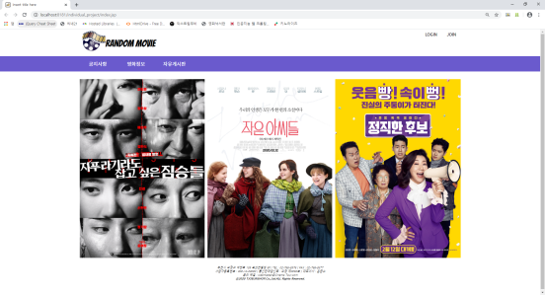
2020년 3월 23일
Random movie
자바기반 하이브리드 앱개발 – 과정평가형자격 윤준수

Slide 2
차례
계획
주제 및 목적
개발환경 (개발리소스)
작업분할 구조도 (WBS)
작업일정
분석 및 설계
5. 요구사항 분석
6. 유스케이스 다이어그램(Usecase Diagram)
7. 순차다이어그램 (Sequence Diagram)
8. DB설계(ERD)
9. 기능정의서
10. Project source Explorer
구현 및 테스트
11. UI 시연 및 핵심 기능
12. 차후 개발 내용

Slide 3
1. 주제 및 목적
본 시스템은 영화정보를 기재하고 상호간의 주관적 생각을 리뷰와 게시판을 통해 전달하고 자유롭게 이용 할 수 있는 사이트입니다.
이용자
모든 이용자는 게시물의 글쓰기, 답변글쓰기, 댓글쓰기, 정보수정 등의 기능 이용, 영화정보 열람
관리자
관리자는 공지사항등록 및 수정 ,게시물 삭제 영화정보 업로드 등의 관리 및 회원게시판 관리 등의 기능을 이용
Notes:
기존에 운용되고 있는 공공도서관 및 대학도서관 웹 페이지 및 도서관 관리 시스템인 KOLAS를 참조

Slide 4
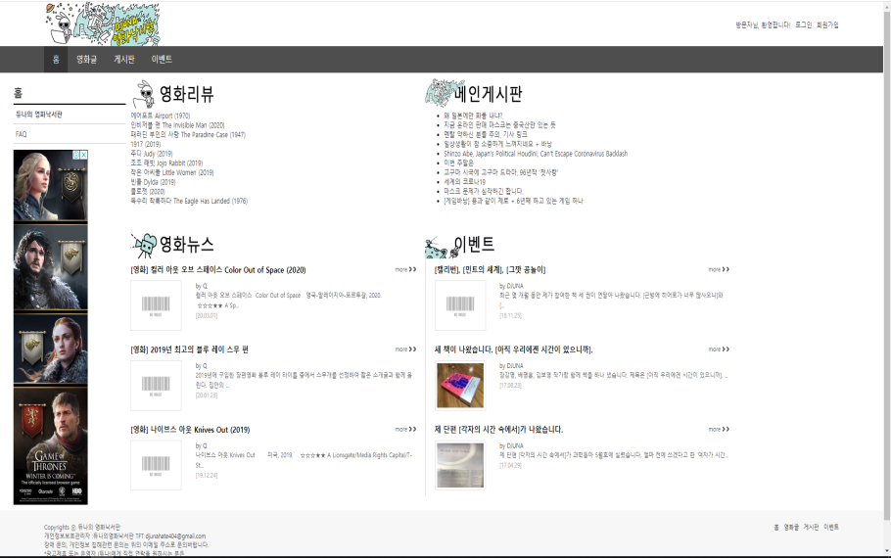
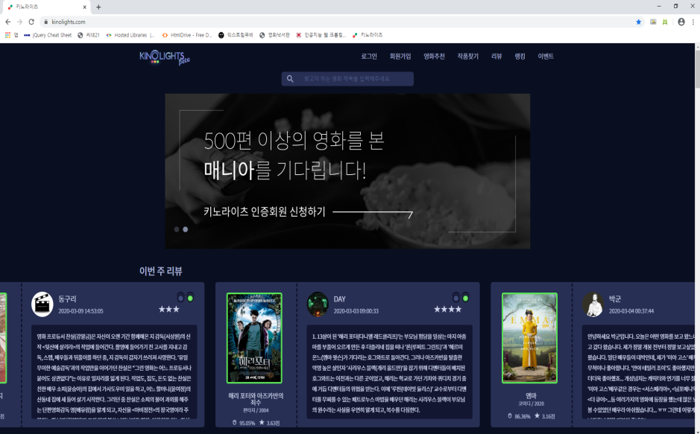
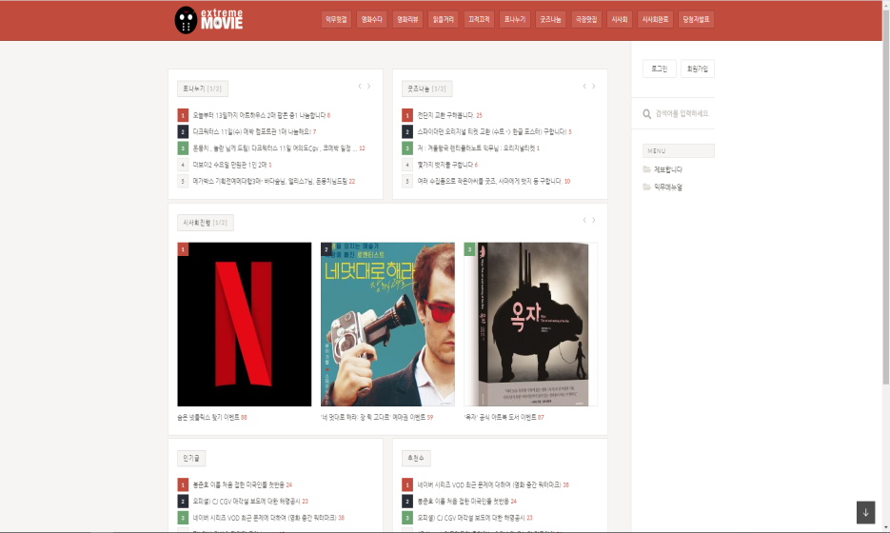
1. 주제 및 목적
●참조
키노라이츠, 영화낙서판, 익스트림 무비 참조
Random Movie
Notes:
기존에 운용되고 있는 공공도서관 및 대학도서관 웹 페이지 및 도서관 관리 시스템인 KOLAS를 참조

Slide 5
2. 개발환경
(Resources)
OS
Windows 10 pro
WAS
Apache Tomcat 9.0.31
DBMS
Oracle XE 11g
Language
Java Platform 8, JSP & Servlet
Model
MVC model (model 2)
WEB
HTML5, CSS/CSS3, JavaScript
Tool
Eclipse IDE for Enterprise Java Developers, eXERD (E-R Modeling Tool)
Open
Source
JavaScript jquery-3.4.1, jquery-ui-1.12.1, cos-26Dec2008

Slide 6
3. 작업분할구조도
로그인/
로그아웃
업로드
영화
정보
글상세
댓글달기
영화
정보
수정
글상세보기
답변글
삭제
사용자
글삭제
관리자
자유
게시판
글상세
자유
게시판
글수정
글작성
회원목록
회원
관리
회원수정
회원
관리
글상세
회원가입
글삭제
회원탈퇴
공지
사항
글수정
공지사항
글상세보기
글작성

Slide 7
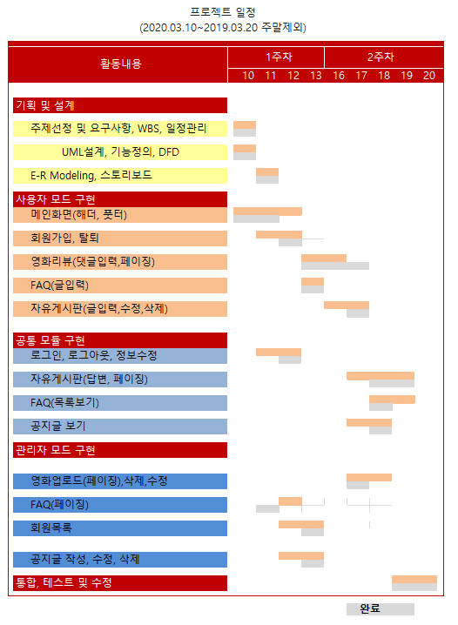
4. Gantt Chart를 이용한 일정관리

Slide 8
5. 요구사항 분석
이용자 권한
비회원
정회원
회원가입
자유게시판보기
영화정보 보기
공지사항 보기
∙ 자유게시판 이용
∙ 영화정보 이용
∙ 영화리뷰 댓글 작성
∙ 공지사항 이용
관리자
▷ 용어정리
이용자 : 영화리뷰 사이트를 이용하고자 하는 모든 사람들
관리자 : 관리자 권한을 부여 받은 담당자
비회원 : 시스템 내에서 회원가입절차를 거치지 않고 시스템을 이용하는 자
회 원 : 시스템 내에서 회원가입절차를 거쳐 가입한 사람
∙ 회원관리
∙ 영화정보 업로드
∙ 게시판 관리
∙ 공지사항

Slide 9
6. 유스케이스 다이어그램
회원가입
댓글쓰기
nonmember
영화등록
영화정보
로그인
비번찾기
정보수정
회원탈퇴
user
글작성,수정,삭제,답변글 달기
member
admin
공지사항
자유게시판
회원정보

Slide 10
7. 순차 다이어그램
(user mode sequence diagram)
방문이용자
가입
로그인/아웃
공지사항
영화정보
자유게시판
1. 회원정보입력
1.1 id중복체크
2. 회원정보확인
3. 로그인
4. 회원정보확인승인
5. 공지사항
9. 영화 정보확인
10. 댓글 달기
11. 자유게시판 확인
12. 글 작성 / 답글 달기/ 조회 / 삭제

Slide 11
7. 순차 다이어그램
(admin mode sequence diagram)
관리자
로그인/아웃
공지사항
영화정보
자유게시판
1. 로그인
2. 공지사항 작성 / 수정 / 조회 / 삭제
3. 공지사항 목록 확인
4. 업로드 / 조회 / 삭제/수정
5. 영화리뷰 정보확인
6. 자유게시판 확인

Slide 12
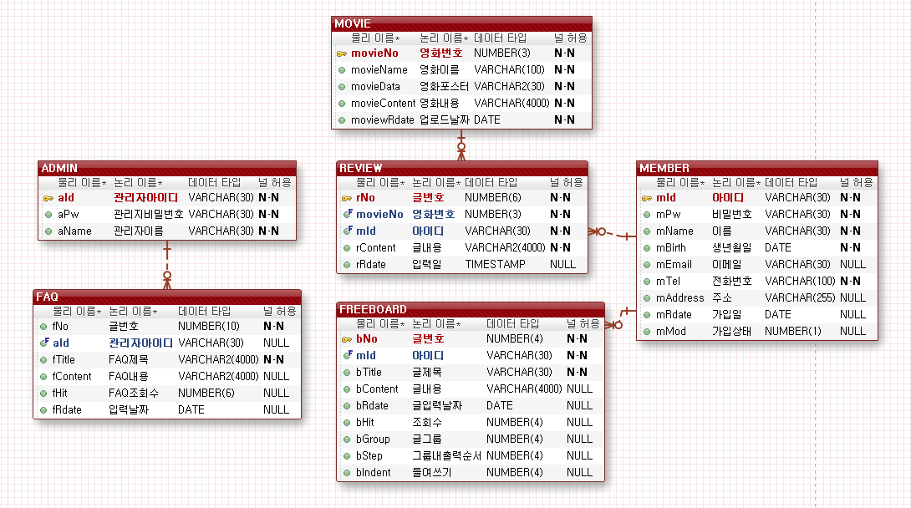
8. DB 설계 (ERD)

Slide 13
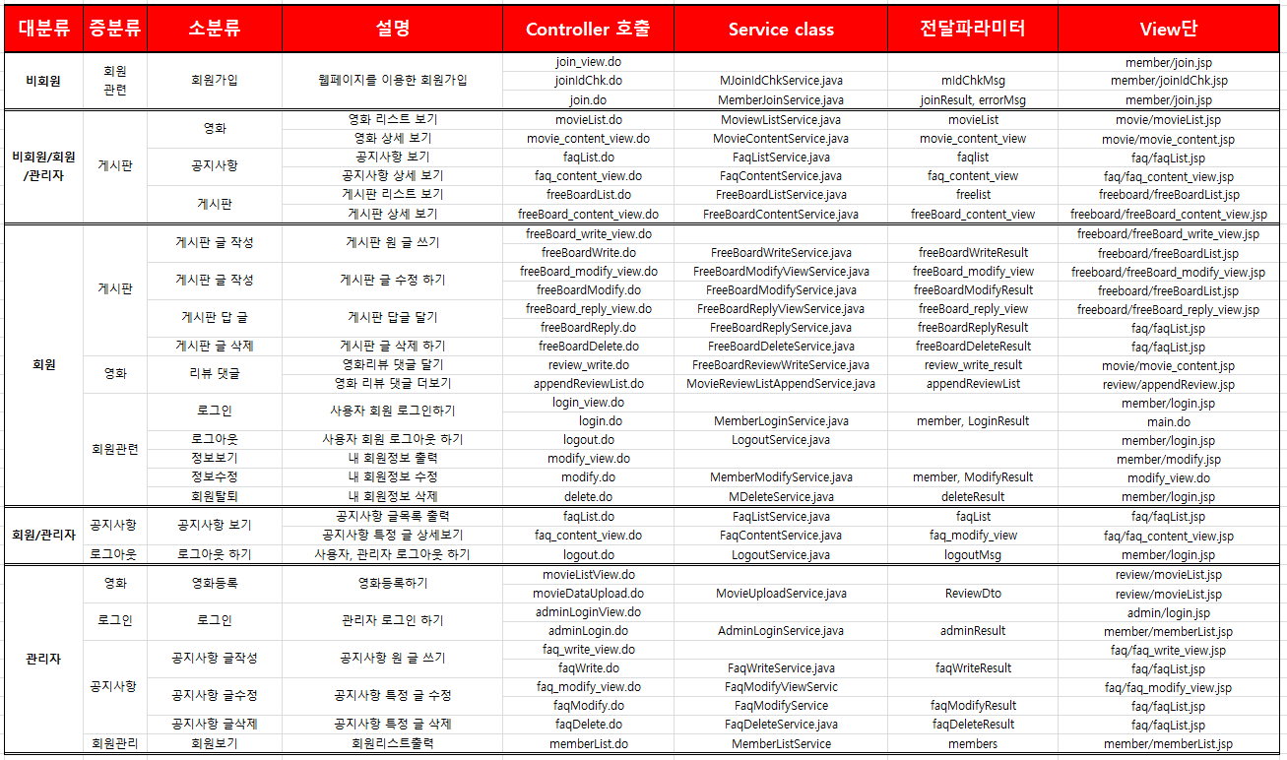
9. 기능정의서 및 설계

Slide 14
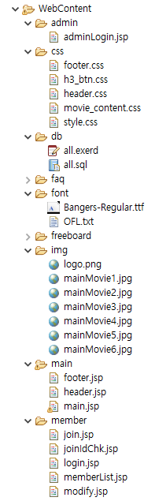
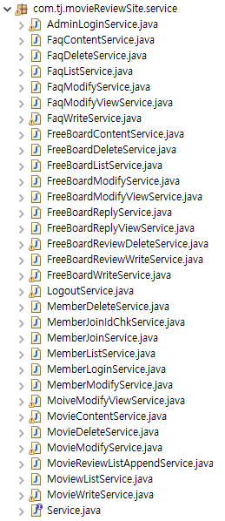
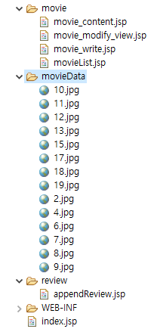
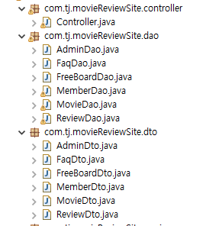
10. Project Source Explorer

Slide 15
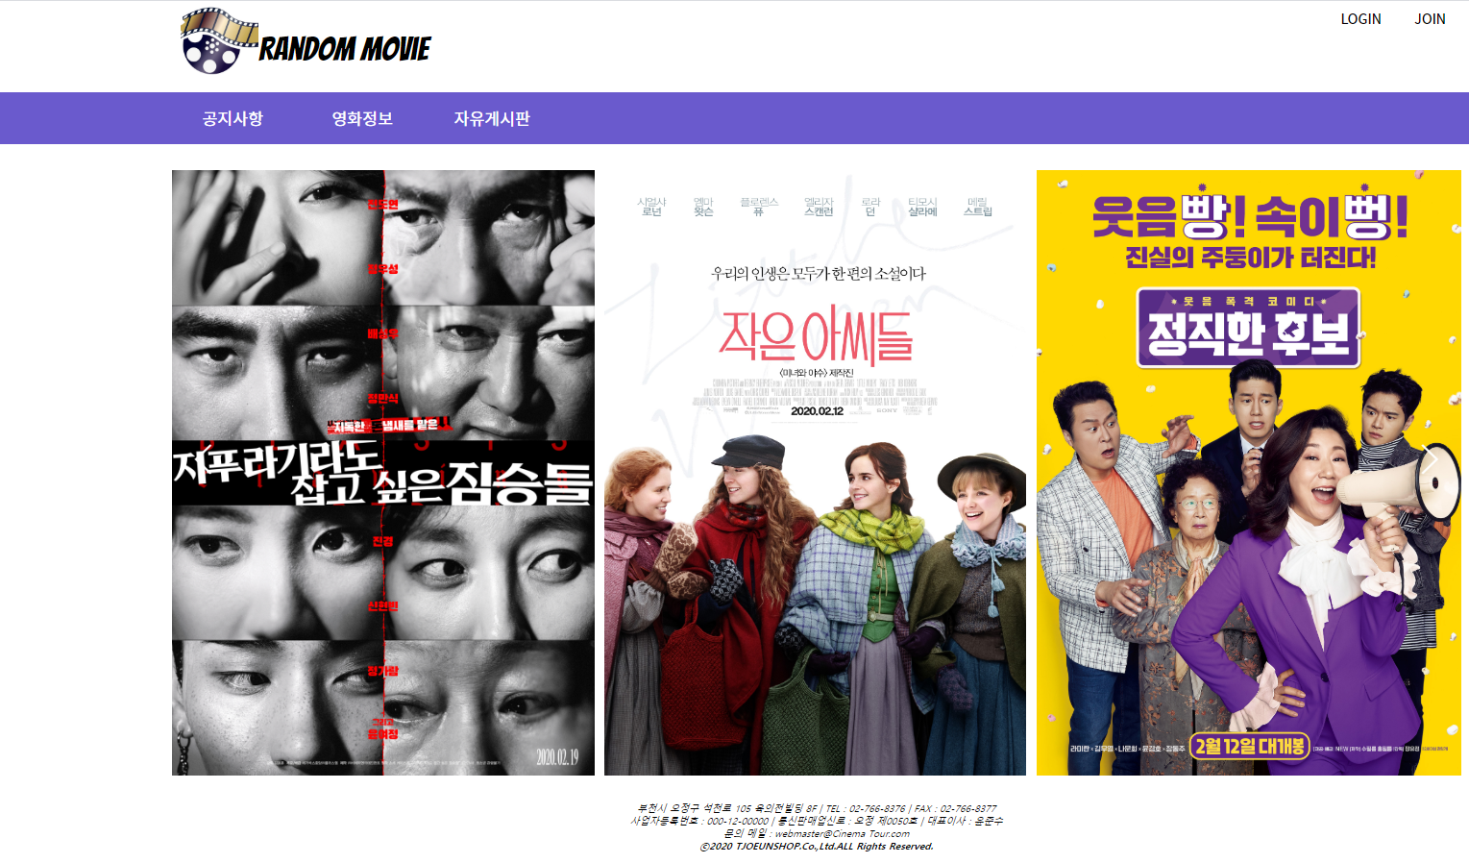
11. UI 시연 및 핵심기능 – 메인페이지
①
로그인 전, 사용자 로그인후, 관리자로그인 후 헤더의 메뉴가 다르게 보입니다.
Hit Menu
공지사항, 영화정보, 자유게시판
②

Slide 16
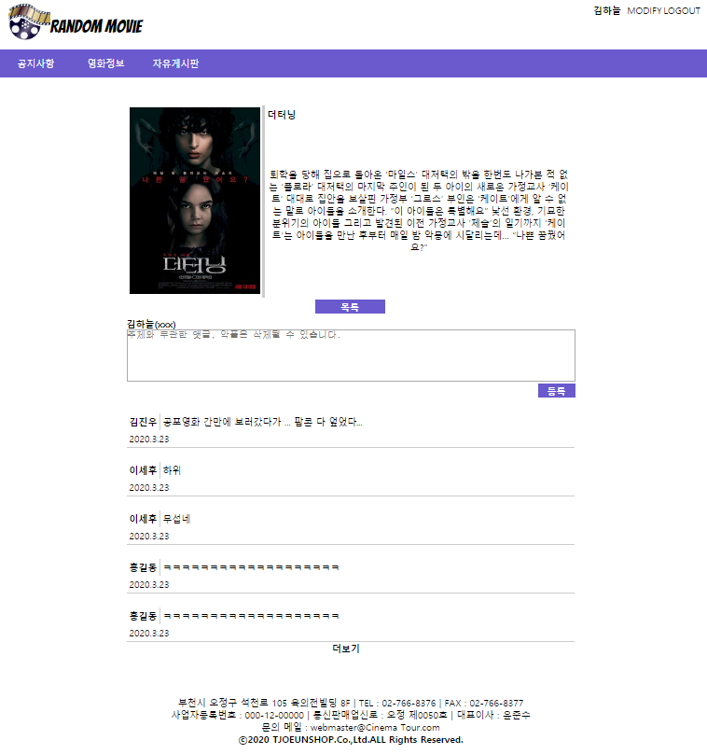
11. UI 시연 및 핵심기능 – 사용자 리뷰 작성
사용자 로그인 이후에만 리뷰댓글을 입력할 수 있는 권한을 갖는다.
등록버튼을 눌렀을 때 영화번호와 댓글번호를 Controller -> Service로 보낸다(Ajax 이용)
PAGESIZE 보다 댓글이 적을 시 더보기 버튼은 나오지 않는다. (top-N구문 이용)
①
②
③

Slide 17
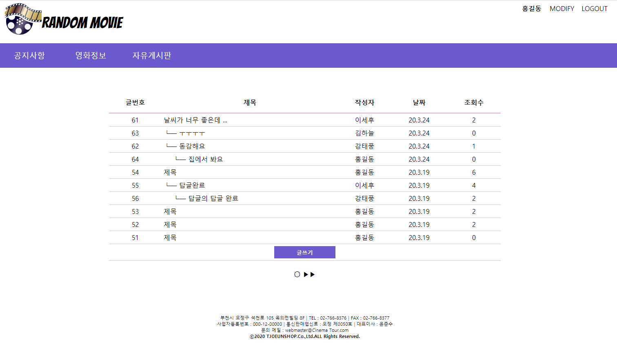
11. UI 시연 및 핵심기능 – 게시판 작성
자유게시판은 원글입력이 가능하고 답변글 입력도 가능하다
사용자 로그인 시에만 글입력이 가능하다
본 서비스의 모든 리스트 출력은 페이징 처리 된다 (Top-N 구문 이용, BLOCKSIZE : 1)
①
②
③

Slide 18
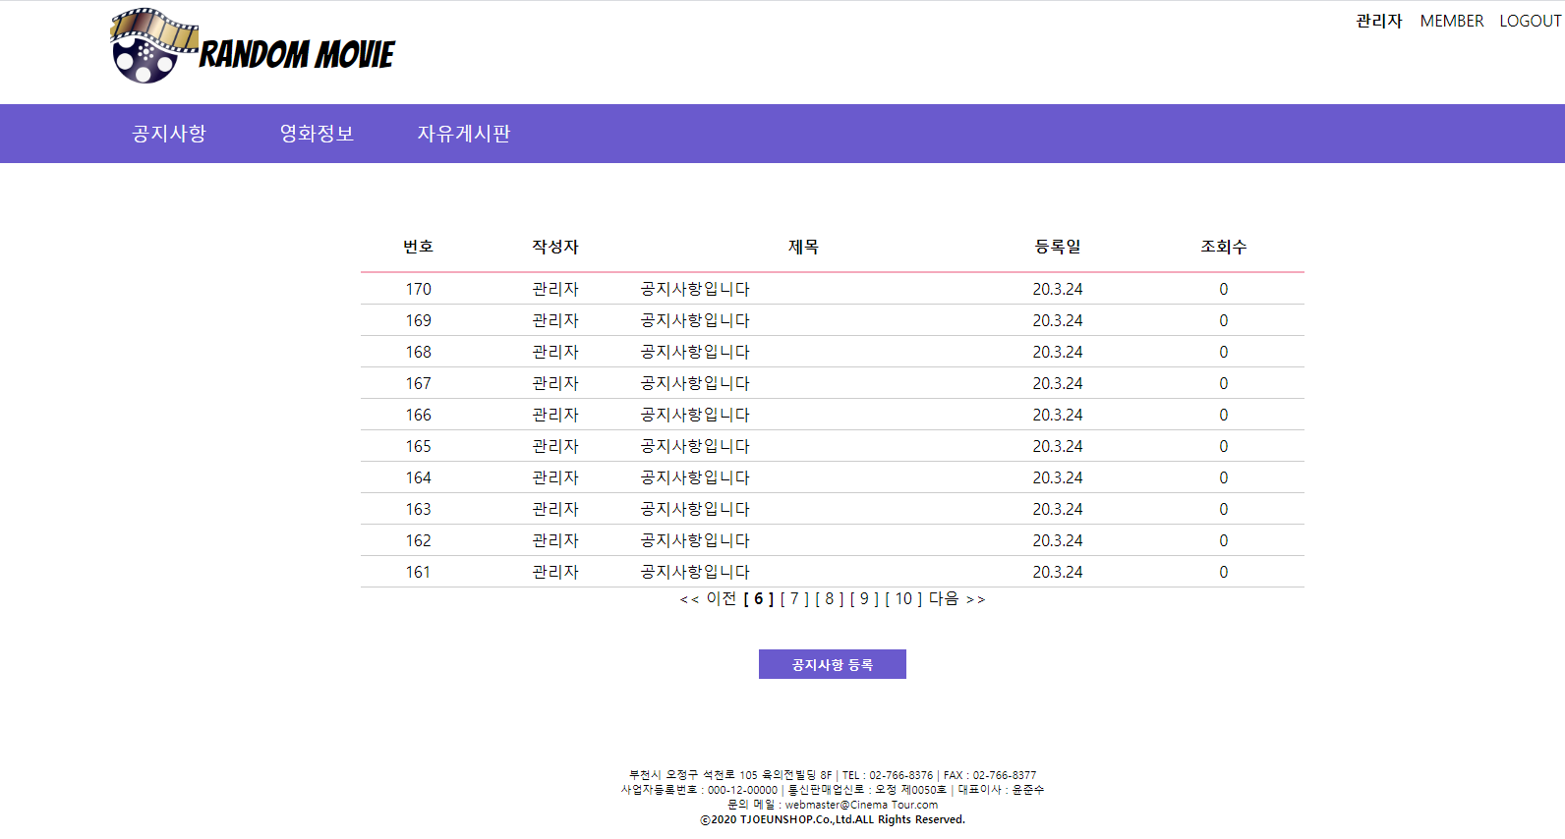
11. UI 시연 및 핵심기능 – 게시판 작성
본 서비스의 모든 리스트 출력은 페이징 처리 된다 (Top-N 구문 이용, BLOCKSIZE : 5)
공지사항은 관리자 로그인 상태에서만 등록이 가능하다
①
②

Slide 19
http://192.168.20.77:8181/individual_project/index.jsp

Slide 20
감사합니다.

